Slide 1
TOÁN
BÀI: HÉC – TA
GV: Trịnh Thị Diệu Linh
Lớp: 5A4

Slide 2
MỤC TIÊU
- Biết tên gọi, kí hiệu, độ lớn của đơn vị đo diện tích héc- ta; quan hệ giữa héc- ta với mét vuông.
- Biết chuyển đổi các đơn vị đo diện tích và vận dụng để giải các bài toán có liên quan.

Slide 3
Kiểm tra bài cũ
Cố lên.
Cố lên !!!
Bài tập 1 : Điền dấu ><=
=
2dm²7cm²……. 207cm²
300 mm² …… 2cm²89 mm²
>

Slide 4
Kiểm tra bài cũ
Cố lên.
Cố lên !!!
Bài tập 2 : Để lát một căn phòng, người ta dùng hết 150 viên gạch hình vuông, có cạnh là a = 40cm. Tính diện tích căn phòng. Biết diện tích phần mạch vữa không đáng kể.
Tóm tắt:
40
a = …. cm
{
150
Lát: …….. viên
Tính: S căn phòng = ? m²

Slide 5
Giải
Diện tích căn phòng
240 000
24
40 x 40 x 150 =................(cm²)
= ……m²
24 m²
Đáp số:………

Slide 6
Bài mới
Héc - ta
Cánh đồng lúa

Slide 7
Héc - ta
Héc –ta là một đơn vị dùng để đo những diện tích lớn như:
MỘT CÁNH RỪNG

Slide 8
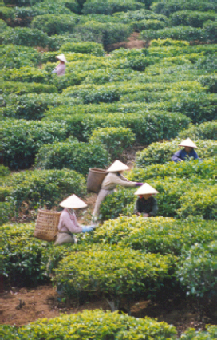
MỘT VƯỜN CHÈ HOẶC VƯỜN CÀ PHÊ

Slide 9
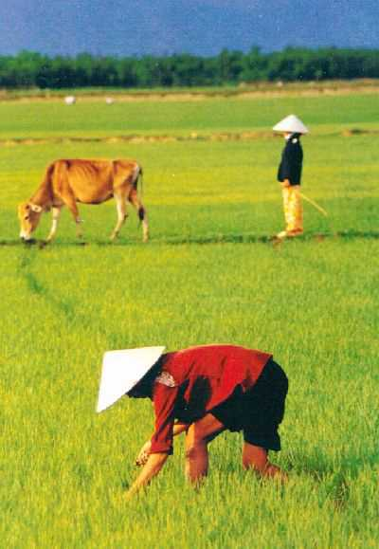
MỘT CÁNH ĐỒNG LÚA

Slide 10
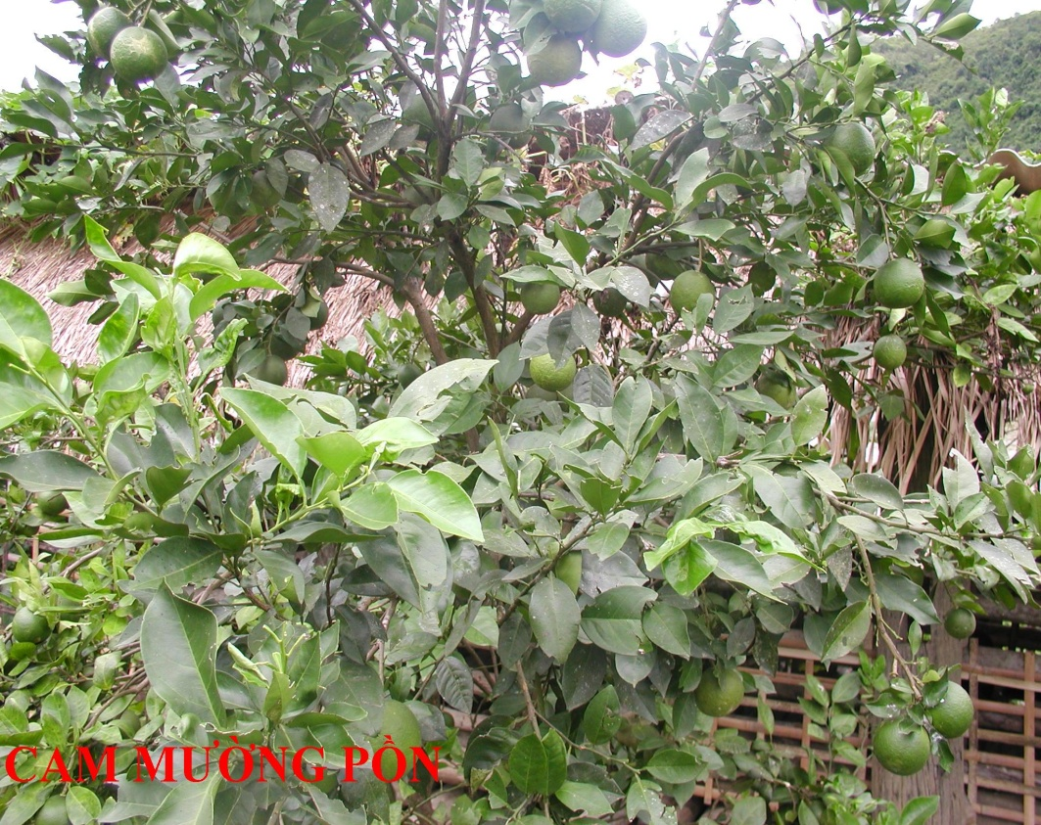
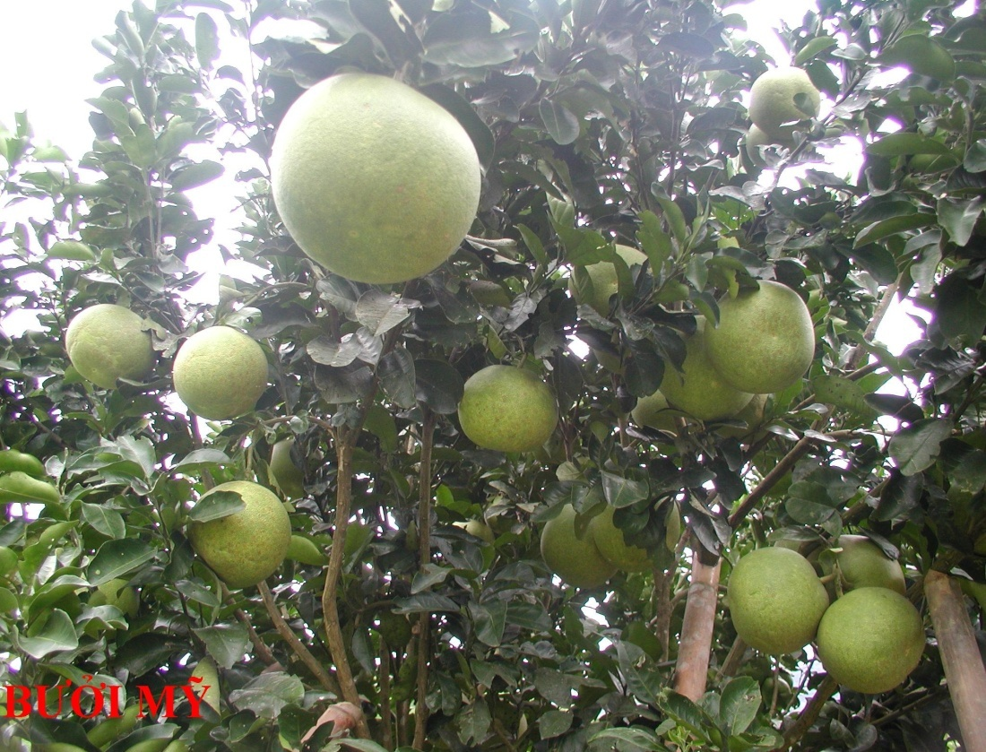
Một vườn cây ăn trái …..

Slide 11
Đơn vi đo diện tích (Héc – ta)
Héc - ta viết tắt là : ha
Ví dụ:
3ha ;
5ha
Các em hãy nêu bảng đơn vị đo diện tích
km²,
hm²,
dam²,
m²,
dm²,
cm²,
mm²
Héc- ta hay còn gọi là hm²
1hm² = 1 ha
Ví dụ: 3 hm² = ……ha
3

Slide 12
Ở bảng đơn vị đo diện tích mỗi đơn vị liền nhau hơn kém nhau ……….lần.
100
10 000
Như vậy: 1 hm² = ………….m²
hm² còn gọi là ha.
10 000
Nên: 1ha = …………..m²

Slide 13
Thực hành
Cố lên.
Cố lên !!!
Bài 1: Viết số thích hợp
40 000
a) 4 ha = ………….m²
1km² =…………..ha
……..ha = 100 m²
……km² = 75 ha
6
100
b) 60 000m² = ……..ha
800 000m² = …….. ha
…………..ha = 18 km²
…………..ha = 270 km²
1
100
80
1 800
3
4
27 000

Slide 14
Bài giải Diện tích rừng Cúc Phương 22 200ha = ………..km²
Bài 2: Diện tích rừng Cúc Phương là
22 200 ha.
Viết số đo diện tích khu rừng = ……km²
222
Đáp số: 222 km²

Slide 15
Nhanh tay lên nào !!!
Bài 3: Đúng ghi Đ, sai ghi S
a) 85km2 < 850ha
b) 51ha > 60 000m2
c) 4dm27cm2 = 4 dm2
s
Đ
7
10
s

Slide 16
Bài 4: Diện tích một trường đại học là 12ha. Tòa nhà chính của trường được xây
dựng trên mảnh đất bằng diện tích của
trường. Hỏi diện tích mảnh đất dùng để xây tòa nhà đó là bao nhiêu m².
1
40
Tóm tắt:
12
S trường : ……..ha
1
40
S mảnh đất : ……..S trường
? m²

Slide 17
Giải
120 000
Đổi 12 ha = ……………m²
Diện tích đất để xây toà nhà.
3 000
120 000 : 40 = ………….(m2)
Đáp số: 3 000 m².

